Slide 2
Nilai tempat adalah nama tempat dalam suatu bilangan tertentu

Slide 3
Contoh Nilai tempat
Nilai tempat pada bilangan 158 adalah …..
1
5
8
Ratusan
Puluhan
satuan

Slide 4
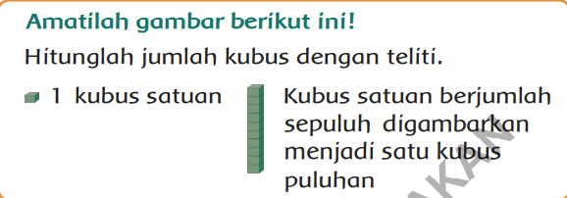
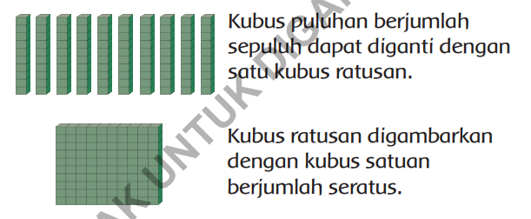
Perhatikan Gambar di Bawah Ini!

Slide 5
Menghitung banyaknya kubus satuan
138 terdiri dari 1 ratusan 3 puluhan 8 satuan
138 = 1 ratusan + 3 puluhan + 8 satuan
138 = 100 + 30 + 8
angka 8 di tempat satuan
angka 3 di tempat puluhan
angka 1 di tempat ratusan

Slide 6
Nilai Tempat Dan Nilai Angka
Perhatikan lambang bilangan 247
Angka 2 mempunyai nilai tempat ratusan, nilai angkanya 200.
Angka 4 mempunyai nilai tempat puluhan, nilai angkanya 40.
Angka 7 mempunyai nilai tempat satuan, nilai angkanya 7
Contoh :
Nilai tempat angka 2 pada bilangan 277 adalah ratusan.
Angka 5 pada bilangan 115 menempati tempat satuan.
Nilai angka 2 pada bilangan 326 adalah 20.

Slide 7
Kuis
Perhatikan lambang bilangan 345
ratusan
300
Angka 3 mempunyai nilai tempat ______________ nilai angkanya __________
Angka 4 mempunyai nilai tempat ______________ nilai angkanya __________

Slide 8
Lambang Dan Nama Bilangan
Lambang Bilangan | Nama Bilangan
215 | Dua ratus lima belas
305 | Tiga ratus lima
263 | Dua ratus enam puluh tiga
632 | Enam ratus tiga puluh dua

Slide 9
315
153
Angka 1 menepati tempat .....
Angka 1 menempati tempat ….
Angka 1 nilainya ....
Angka 1 nilainya …..

Slide 10
Lengkapilah tabel nilai angka di bawah ini !
Bilangan | Ratusan | Puluhan | Satuan
153 | . . . | . . . | . . .
256 | . . . | . . . | . . .
424 | . . . | . . . | . . .
167 | . . . | . . . | . . .
369 | . . . | . . . | . . .

Slide 11
Lengkapilah tabel nilai tempat di bawah ini !
Bilangan | Angka | Tempat
153 | 5
256 | 6 | . . .
424 | 2
167 | 1 | . . .
369 | 9 | . . .

Slide 12
Ayo tentukan nilai angka pada lambang bilangan berikut !
1. Pada bilangan 247 angka 4 menempati tempat ...
2. Nilai tempat angka 3 pada bilangan 123 adalah ...
3. Angka 2 pada bilangan 285 menempati tempat ...
4. Nilai angka 9 pada bilangan 392 adalah …
5. Angka 8 pada bilangan 208 bernilai …

Slide 13
Bahas PR
1. Nilai tempat angka 5 pada bilangan 513 adalah …
ratusan
2. Angka 0 pada bilangan 402 menempati tempat …
puluhan
3. Nilai tempat angka 3 pada bilangan 213 adalah …
satuan
4. Nilai angka 5 pada bilangan 157 adalah
50
5. Nilai angka 1 pada bilangan 371 adalah
1
6.Pada bilangan 723, angka 7 menempati tempat _____________ dan nilai angka _________
ratusan
700

Slide 14
7. Lengkapilah table nilai tempat dan nilai angka di bawah ini!
Bilangan | angka | Nilai tempat | Nilai angka
702 | 2 | satuan | 2
168 | 6 | puluhan | 60
325 | 5 | satuan | 5
415 | 1 | puluhan | 10
201 | 2 | ratusan | 200

Slide 15
